Slide 1
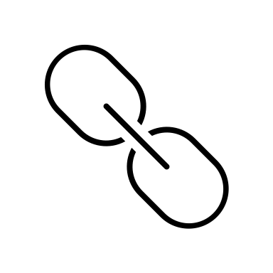
T.O.T.S
T-shirt of the season
Link til protoype:
https://xd.adobe.com/view/6da51327-1ed1-49d0-a0aa-58bb8b7186a4-38f6/

Slide 2
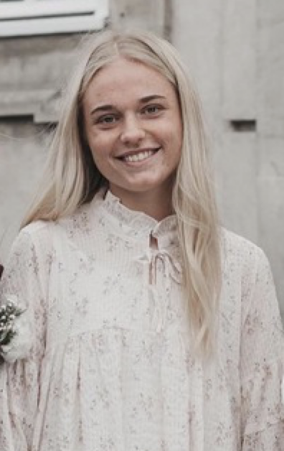


T.O.T.S
Hvem er jeg?
Mit navn er Sophie, jeg er designer og konceptudvikler bag T.O.T.S
Hvad er konceptet?
Mit konept handler om at gøre det så nemt for brugeren som muligt.
Det gælder båder selve brugervenligheden af mit site (UX), men også
selve konceptet.
De produkter jeg sælger er begrænset. Det er et lille udvalg som løbende skifter I takt med sæsonen. Når en sæson er slut, så vil der komme nye varer og de gamle vil være helt væk.
Derudover vil der være et bredt omfang af størrelser, former og selvfølelig bæredygtige materialer.

Slide 3



T.O.T.S
Selve ideen
I begyndelsen havde jeg en helt anderledes vision. Men efter noget simpel research, fandt jeg hurtigt frem til, hvor udbredt den ide allerede var. Jeg vidste at jeg måtte tænke lidt ud af boksen.
“Kill your darling”
Udfordring og research
Da jeg først fandt frem til mit endelige koncept, var jeg tidspresset. Jeg måtte derfor komplimentere tidligere research, samt personlig erfaring, for at få projektet på benene.
Jeg valgte nok at gå med et koncept som jeg selv ønskede var på markedet og designede det derudfra.
Til fremtiden
I fremtiden ville jeg nok have brugt endnu flere timer på at researche. Både målgruppe, ide, udfordringer etc.
Hellere undersøge/teste/interviewe en gang for meget, end en gang for lidt.

Slide 4

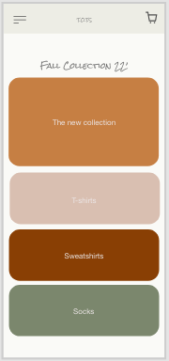
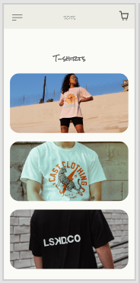
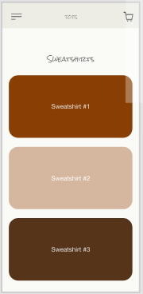
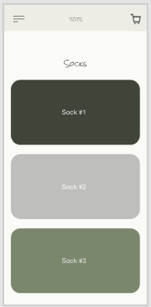
T.O.T.S
Målgruppen
Min målgruppe er ikke defineret I alder, dirkete.
Dette skal være et brand som alle aldre kan gå i.
Med det sagt, så er selve stilen og ideen nok mest målrettet mod den unge forbruger.
Aldersgruppen 18 – 30 år
Men en vision for fremtiden, ville helt klart være også at få nogle ældre folk til at stå model for tøjet. Virkelig blande de unge og ældre.
*Screendumps fra prototype*

Slide 5

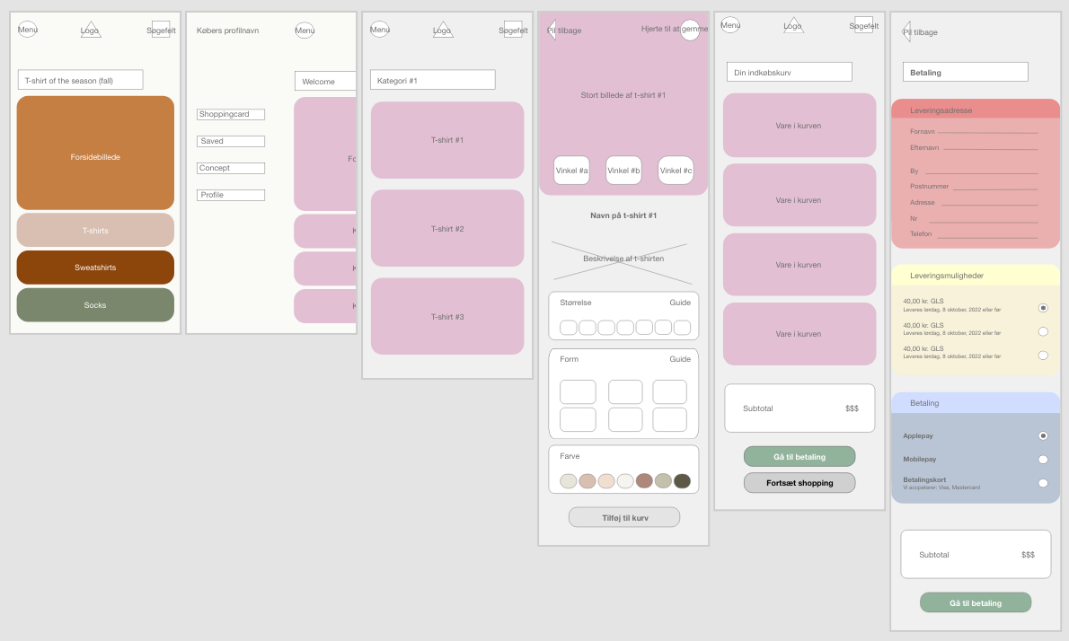

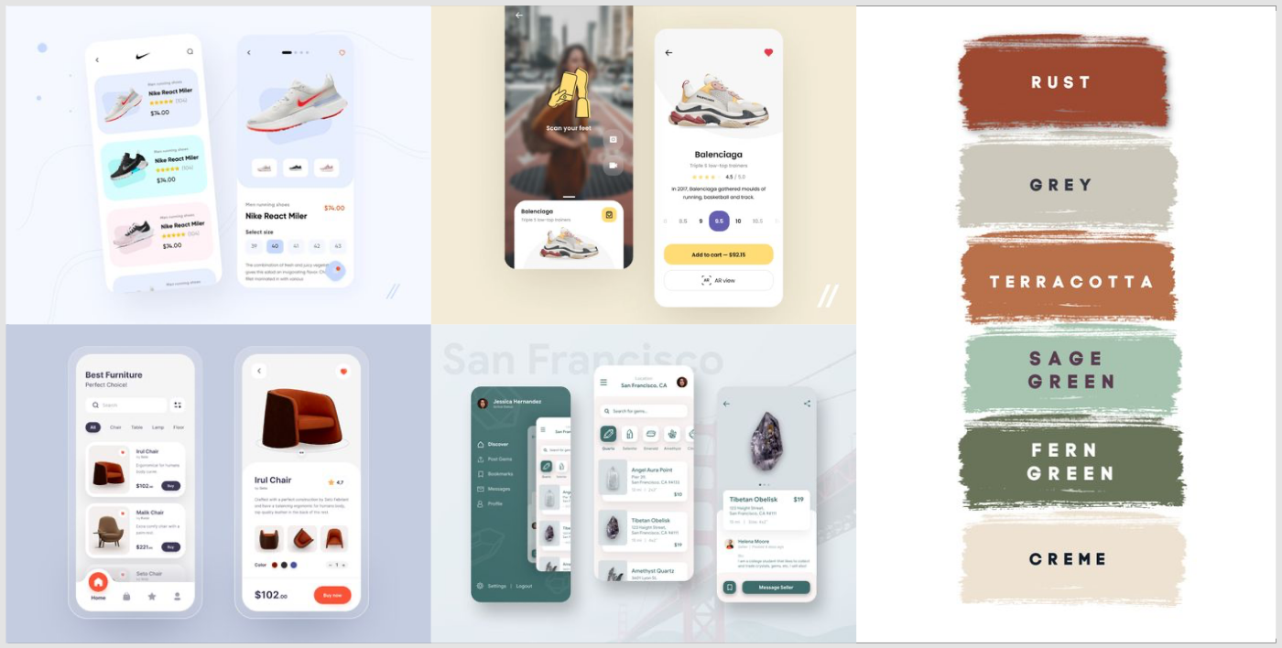
T.O.T.S
Designprocessen
Selve designprocessen forløbte sig således, at jeg gik I fuld gang med at hente ideer og finde inspiration fra andre hjemmesider og pinterest.
Jeg vidste at jeg ville lave noget efter sæsonen, derfor skulle mine farver være henvist til efteråret.
Det var også enormt vigtigt for mig at sitet skulle være så simpelt og overskueligt som muligt. Her fandt jeg virkelig inspiration fra siden på mit moodboard
Alt skulle gå hånd I hånd. Simple produkter, simplet koncept, simpelt design.

Slide 6
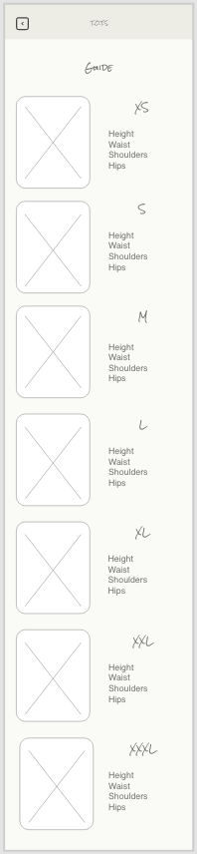

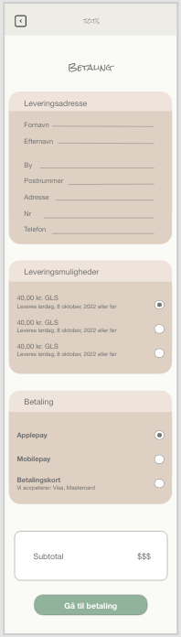
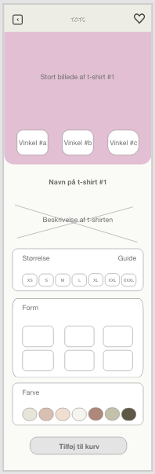
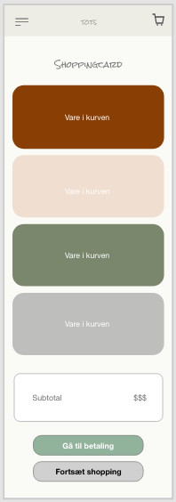
T.O.T.S
Selve prototypen
Her er nogle screendumps af den protoype jeg står med nu.
Den er stadig ikke designet færdigt og har en del mangler, men ideen er der.

Slide 7

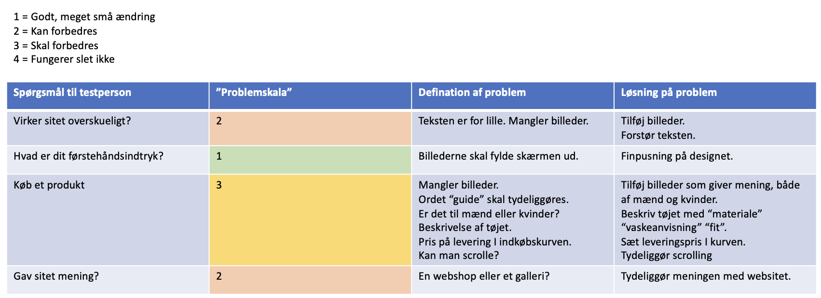
T.O.T.S
Five Act Interview
Efter udarbejdet af prototypen var det blevet tid til at teste det. Se om det faktisk virkede.
Jeg forholdte mig som obervatør imens en testperson og en faciltator prøvede mit produkt.
Jeg havde på forhånd udarbejdet nogle spørgsmål som testpersonen skulle udføre.
De skulle tænke højt og forsøge deres bedste. Det var ikke målet at teste personerne, men selve produktet.
Efterfølgende skrev jeg en mindre rapport og nedskrev alt det der skulle optimeres.
*Screendump af rapport*

Slide 8
T.O.T.S
Så hvad nu?
Nu skal alt dette arbejde bruges.
Sitet skal optimeres og derefter tester jeg det igen. Jeg tester det lige indtil at jeg er tilfreds og det er helt optimeret.
Det kommer aldrig til at blive perfekt for det kan altid blive bedre.

